Slide 1

BẮT ĐẦU HỌC DATA SCIENCE
ÔNG XUÂN HỒNG – DATA ANALYST @ KNOREX

Slide 2
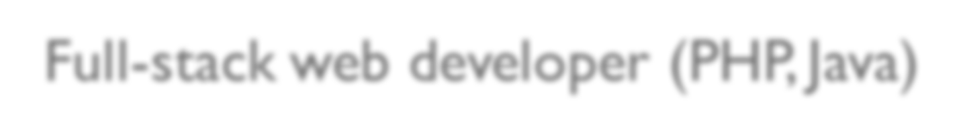
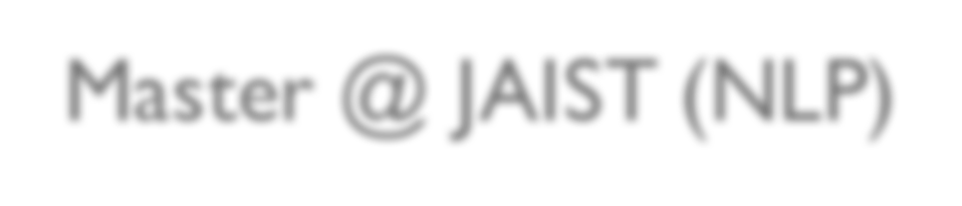

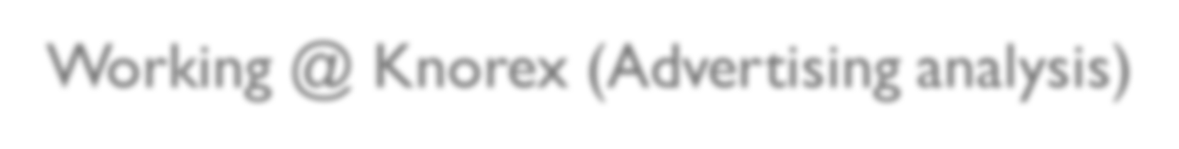
GIỚI THIỆU BẢNTHÂN
Full-stack web developer (PHP, Java)
Master @ JAIST (NLP) Blogger (Machine Learning)
Working @ Knorex (Advertising analysis)

Slide 3
NỘI DUNG
Làm sao để trở thành Data Scientist
Rèn luyện thế nào
Data science 101
Sự nghiệp

Slide 4
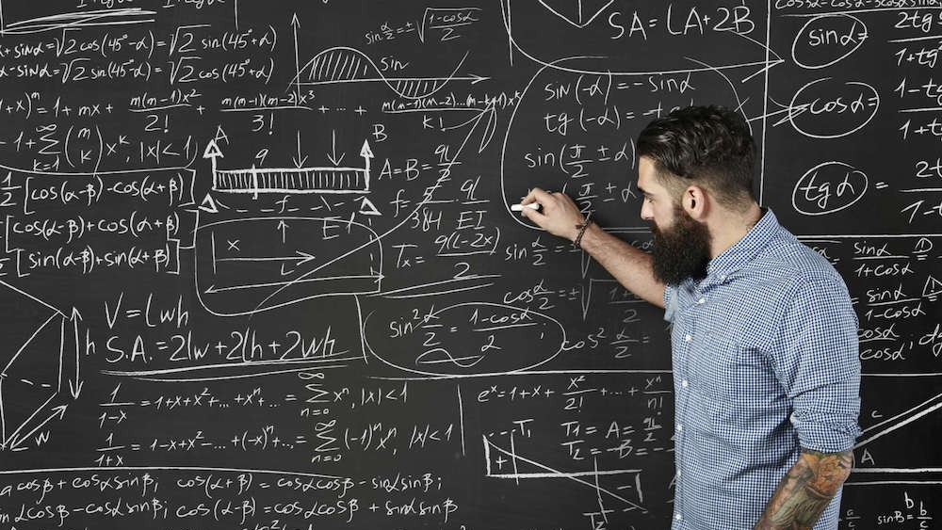


Slide 5




Slide 6
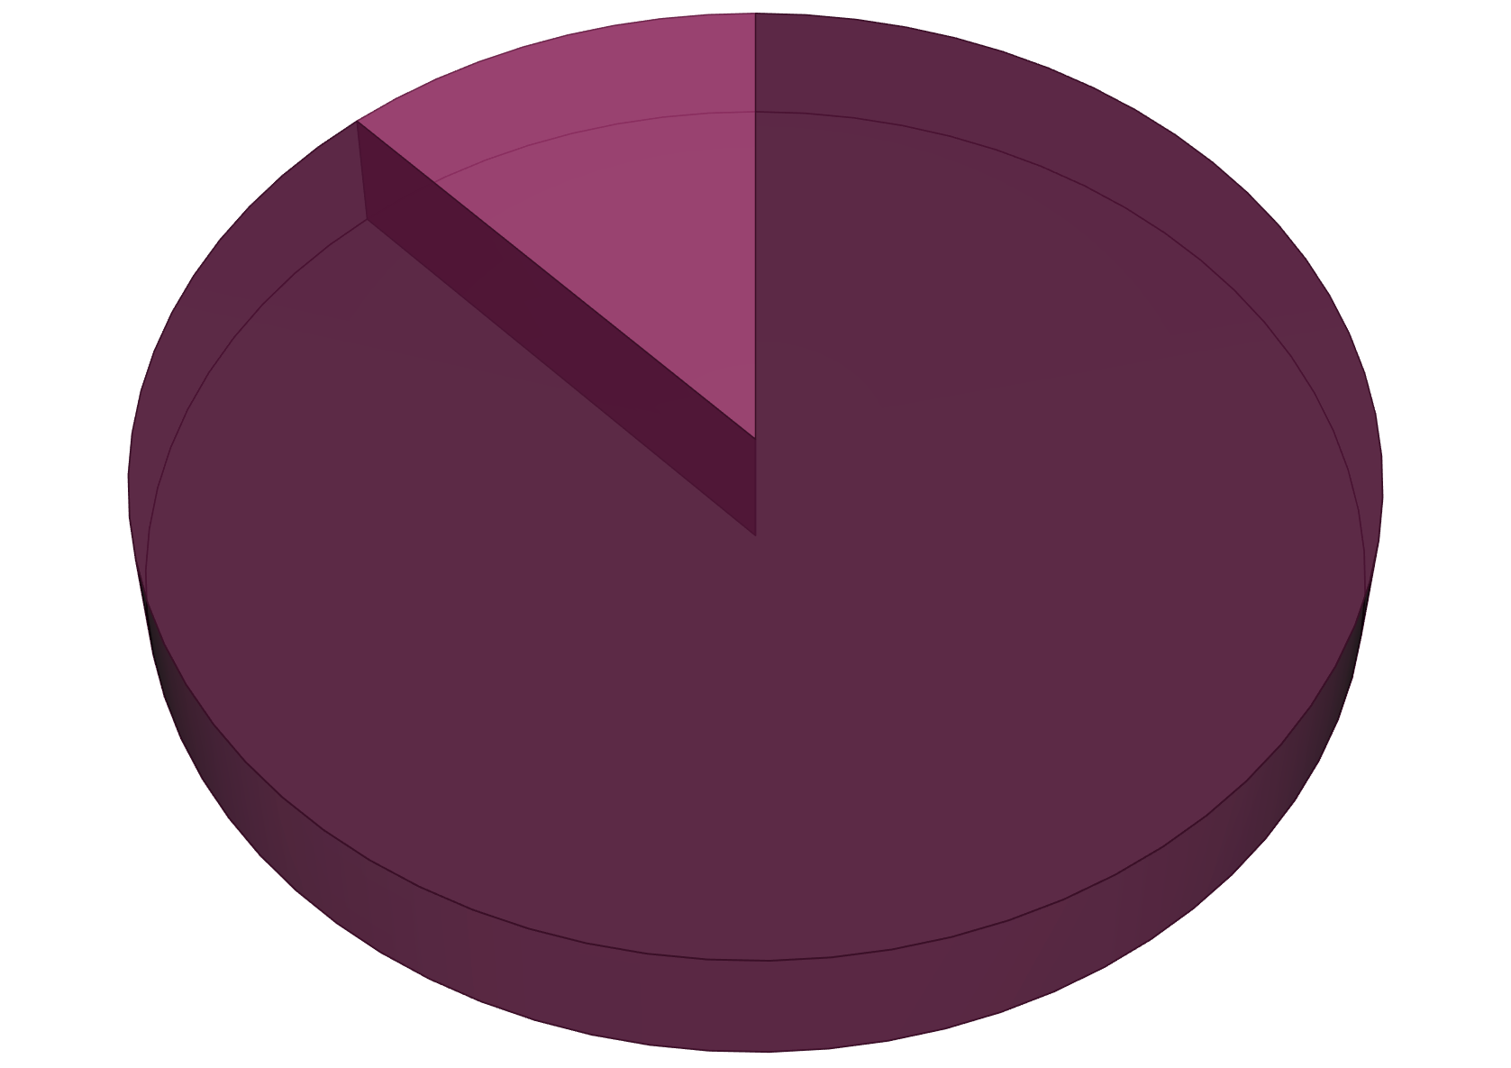


DATA ANALYST
Dữ liệu có cấu trúc: được thiết kế kĩ lưỡng để khai thác (SQL, OLAP, BI).
Dữ liệu phi cấu trúc: văn bản, comment, ảnh, video, giọng nói, …
Phân tích truyền thống (dữ liệu có cấu trúc)
12%
Tốc độ phát sinh dữ liệu (dữ liệu phi cấu trúc)
88%

Slide 7
NHỮNG NHÀ NGHIÊN CỨU RA TAY
Nghiên cứu mô hình kinh doanh của tổ chức để đưa ra giải pháp.
Lấy và làm sạch dữ liệu, chuyển đổi thành thông tin hữu ích.
Phân tích, đánh giá sơ lược dữ liệu thu thập được (Exploratory Data Analysis).
Suy diễn thông tin có ý nghĩa từ tập dữ liệu thu thập (Statistical inference).
Xây dựng hệ thống hỗ trợ ra quyết định để giải quyết vấn đề.

Slide 8
Họ trở thành Data Scientist

Slide 9
Data Science là gì?

Slide 10
DATA SCIENCE
Data | Science
Văn bản | Xử lý ngôn ngữ tự nhiên
Ảnh và video | Thị giác máy tính
Âm thanh | Xử lý tín hiệu số
Social network | Phân tích đồ thị
Business | Khai thác dữ liệu
DNA | Tin sinh học
… | …

Slide 11





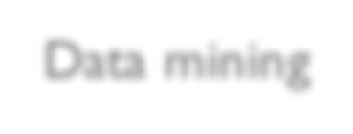


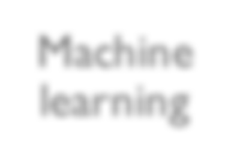


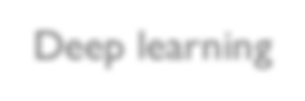
AI
Data mining
Machine learning
Deep learning

Slide 12
Làm sao trở thành Data Scientist?

Slide 13

Lập trình
Nghiên cứu
Chia sẻ
Quan tâm

Slide 14
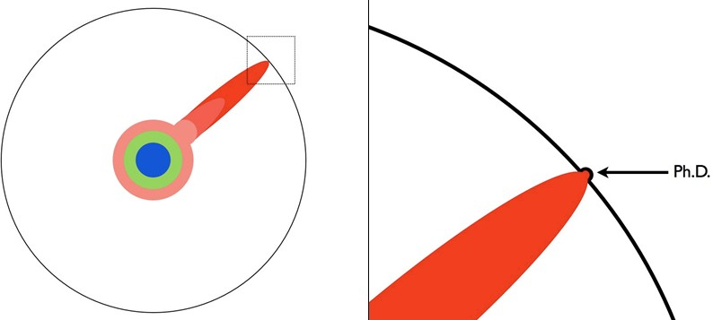
KHÔNG CẦN BẰNG PHD
Big Data techs
Business domain
Teamwork
Project management

Slide 15
CODING…
Scripting
Python: tổng hợp, tích hợp các nguồn dữ liệu, prototype mô hình dự đoán.
R: phân tích thống kê, trình bày biểu đồ.
Julia
Low level
Java:Web app, mobile app, NLP framework.
Scala: Big Data processing.
C++/Go: Big Data processing.

Slide 16
VIẾT BLOG CHIA SẺ
Tổ chức lại kiến thức.
Khi chia sẻ chính là lúc bạn đang học.
Rèn luyện kĩ năng trình bày.
Giúp ích cho cộng đồng.
Mở rộng cơ hội nghề nghiệp.

Slide 17
Rèn luyện thế nào?

Slide 18
RÀO CẢN BAN ĐẦU
Học Toán không kĩ, đặc biệt là xác suất và thống kê.
So sánh với các bạn cùng khoá làm mất tự tin và lo lắng.
Quá nhiều thứ để học mà thời gian thì quá ít gây bối rối.
Lo lắng việc làm khi ra trường.
Mơ hồ về career path sau này.

Slide 19
TỐ CHẤT NÊN CÓ
Tò mò, thích khám phá kiến thức mới.
Thích lập trình, tìm tòi áp dụng những công cụ mới.
Không ngại thử sai nhiều lần trong quá trình thực nghiệm.
Yêu thích những phát hiện về khoa học tự nhiên.
Quan tâm đến các bài toán của xã hội và mong muốn giải quyết.

Slide 20








STUDY FLOW
Ứng dụng mình quan tâm
Lập trình demo nhỏ
Machine Learning keywords
Ý nghĩa Toán học

Slide 21

XÁC ĐỊNH DOMAIN MUỐN LÀM
Đọc blog.
Đọc tin tức.
Thầy cô giới thiệu.
Bạn bè chia sẻ.
Công việc đòi hỏi.

Slide 22
XÁC ĐỊNH BÀI TOÁN QUAN TÂM
Nghiên cứu | Bài toán
Xử lý ngôn ngữ tự nhiên | Language modeling, Part of speech tagging, Grammar parsing,Word segmentation, Machine translation, Named entity recognition,Question and Answering,Sentiment analysis, Discourse analysis,Word sense disambiguation, …
Thị giác máy tính | Image processing, Medical imaging, Pattern recognition, 3D reconstruction, Face recognition, Computer human interaction, Computer graphics, Object detection, Pose estimation, Shape recognition, Scene construction …
Xử lý tín hiệu số | Audio processing, Speech recognition, Noise reduction, Audio/Video compression,…
Khai thác dữ liệu | Extract Transform Load, anomaly detection, association rule learning, clustering, classification, regression,…

Slide 23
Để biết mình hợp với cái nào thì phải thử… Hết phần 1 ☺
Ong Xuan Hong https://www.linkedin.com/in/ongxuanhong/

